Slide 1
RiddleFlow
Hackathons & Contests
Deal Duck

Slide 2


Бекенд
БД архитектор
DevOps
Frontend
Тимлид
Бекенд
CRUD-инженер
БД-архитектор

Slide 3
Идея Проекта
RiddleFlow — платформа для проведения хакатонов и контестов с автоматической проверкой решений

Slide 4

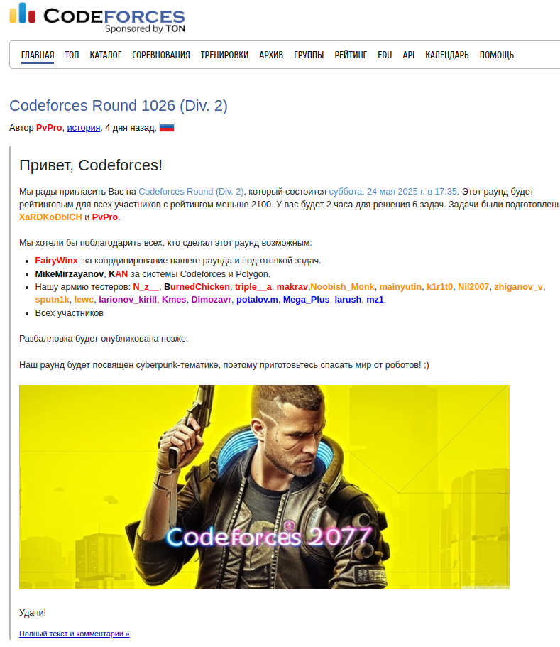
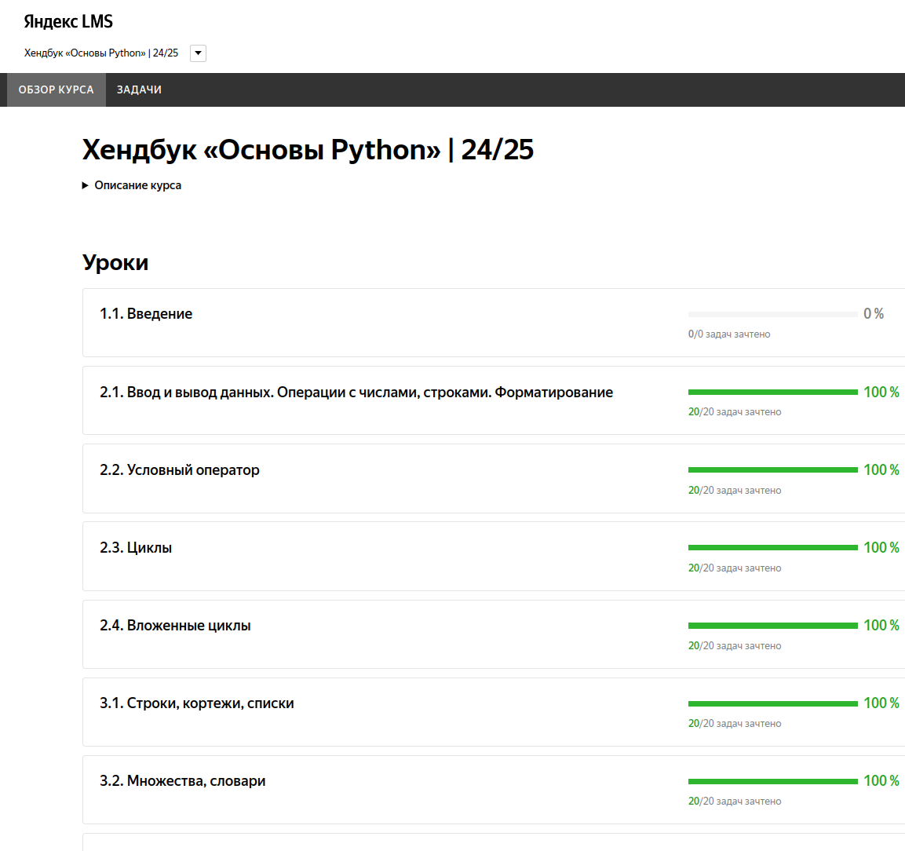

Slide 5
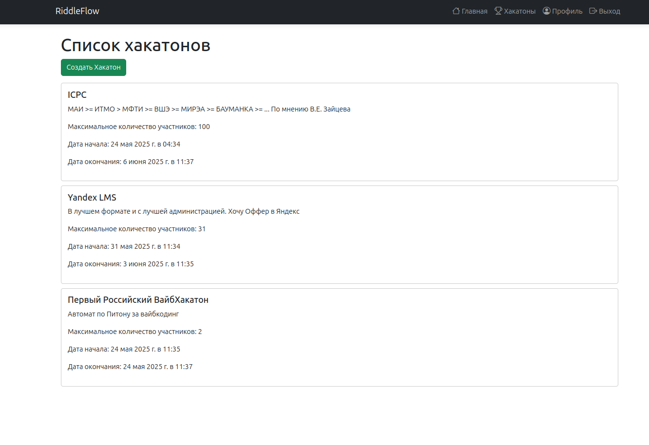


Slide 6



Стек Технологий
Бекенд: Python, FastAPI, SQLAlchemy
База данных: PostgreSQL
Кеширование: Redis
Фоновые задачи: Celery
Контейнеризация: Docker

Slide 7

Почему именно эти технологии

Slide 8






Redis
Контейнеры
Redis кеширует список мероприятий, ускоряя их загрузку и разгружая основную базу данных.
Мы развели все компоненты по отдельным контейнерам — как каюты на корабле. Даже если в одной пробоина, остальные продолжают работать. Для пользователя это значит скорость и надёжность 24/7
Celery
Celery обрабатывает фоновые задачи (проверки кода, таймеры), чтобы пользователи не ждали загрузки и всё работало бесперебойно.
Object Storage
Логотипы и баннеры хранятся в защищённом облачном хранилище — файлы не потеряются и грузятся за доли секунды. Как фото в альбоме, но с гарантией сохранности
Автопроверка
Как в Яндекс.ЛМС, мы запускаем код в отдельных контейнерах — это и безопасно, и стабильно. Пользователи могут экспериментировать, не рискуя «уронить» систему.
PostgreSQL
Все данные безопасно хранятся в высокопроизводительной PostgreSQL.

Slide 9
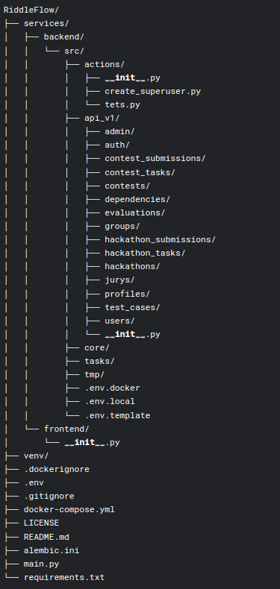
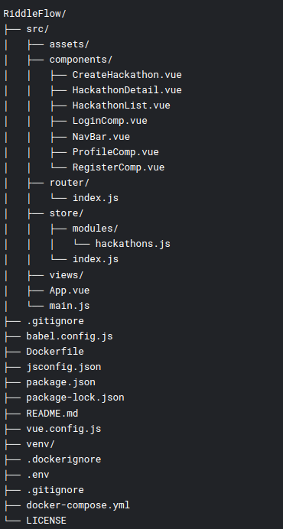
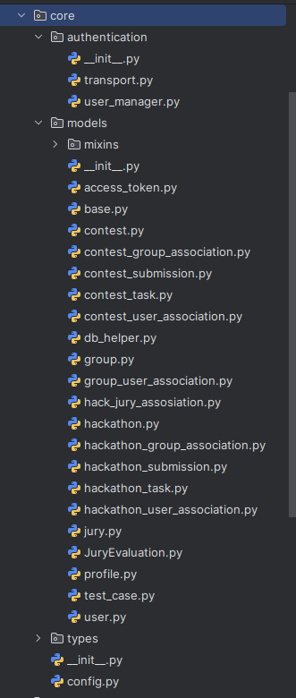
Структура проекта/
/Важное содержимое

Slide 10
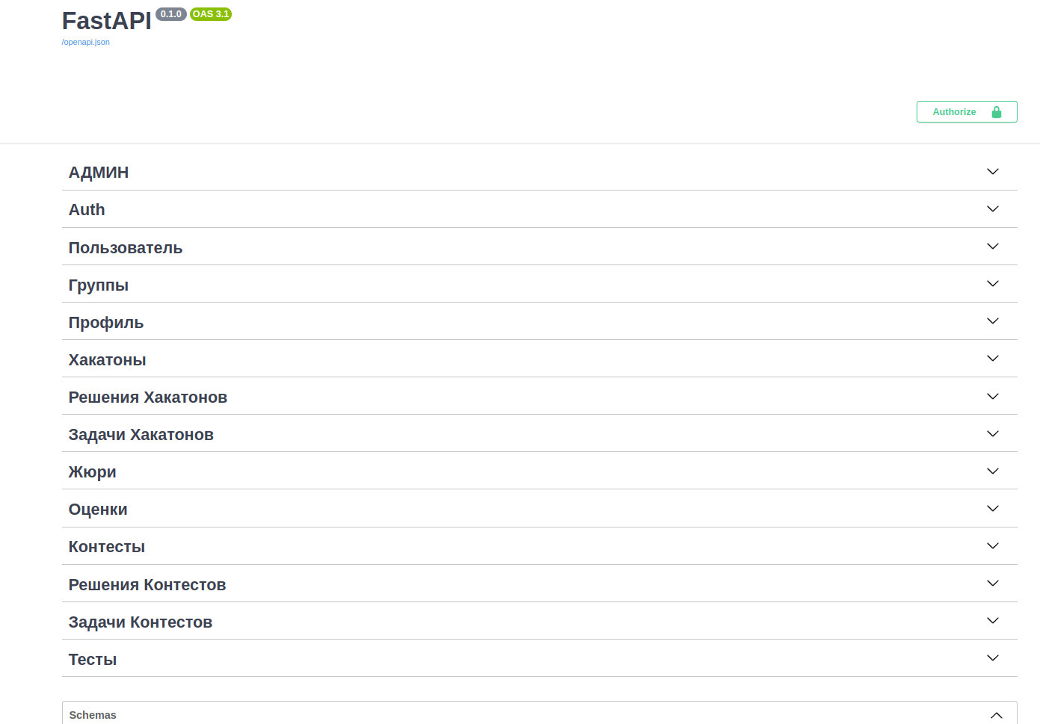
Не простым языком о логике

Slide 11
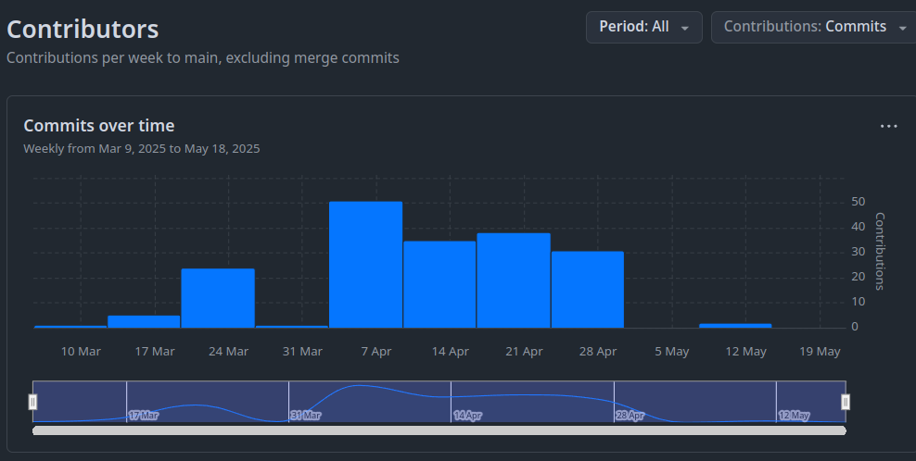
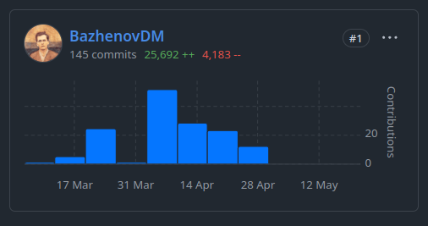
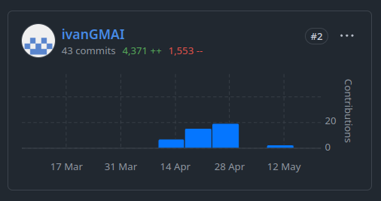
Итоги нашей работы

